Slide 1
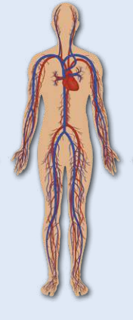
https://wordwall.net/ar/resource/4799980

Slide 2
انظر وتأمل على ماذا تدل الصورة ؟
بماذا تزودنا شبكة المياه ؟
كيف تتخلص المنازل من الفضلات ؟

Slide 3
بيني العلاقة بين الصورتين
شبكة المياه والصرف الصحي
النقل
جهاز الدوران

Slide 4
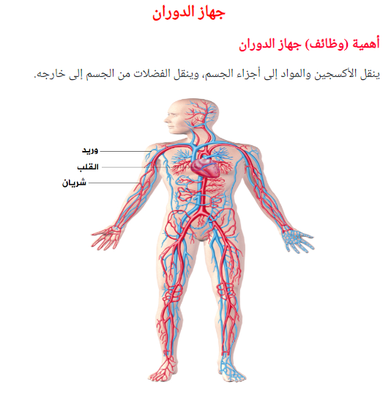

Slide 5
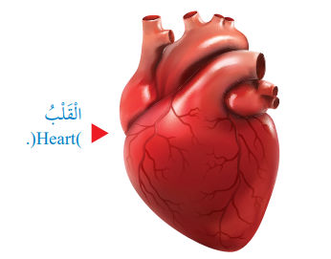
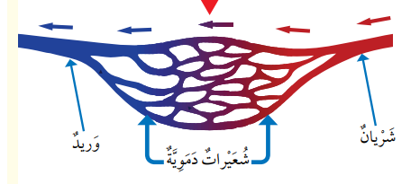
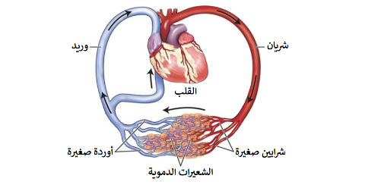

Slide 6
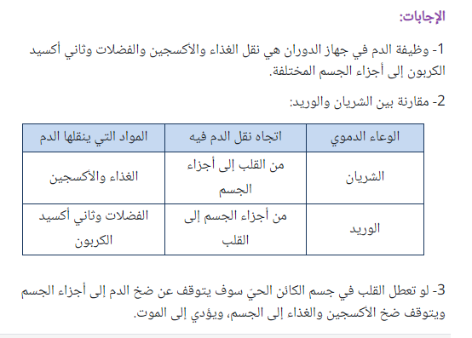

Slide 7
ما هي مكونات جهاز الدوران ؟
الدم
الأوعية الدموية
القلب

Slide 8
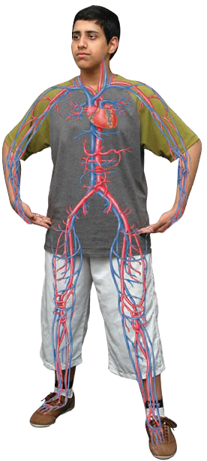
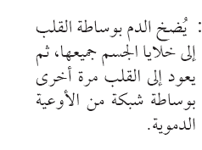

Slide 9
ما الوظيفة الأساسية لجهاز الدوران داخل الجسم ؟
توصيل O₂ والمواد الغذائية
وتخليص الجسم من CO₂ والفضلات

Slide 10
